Slide 1
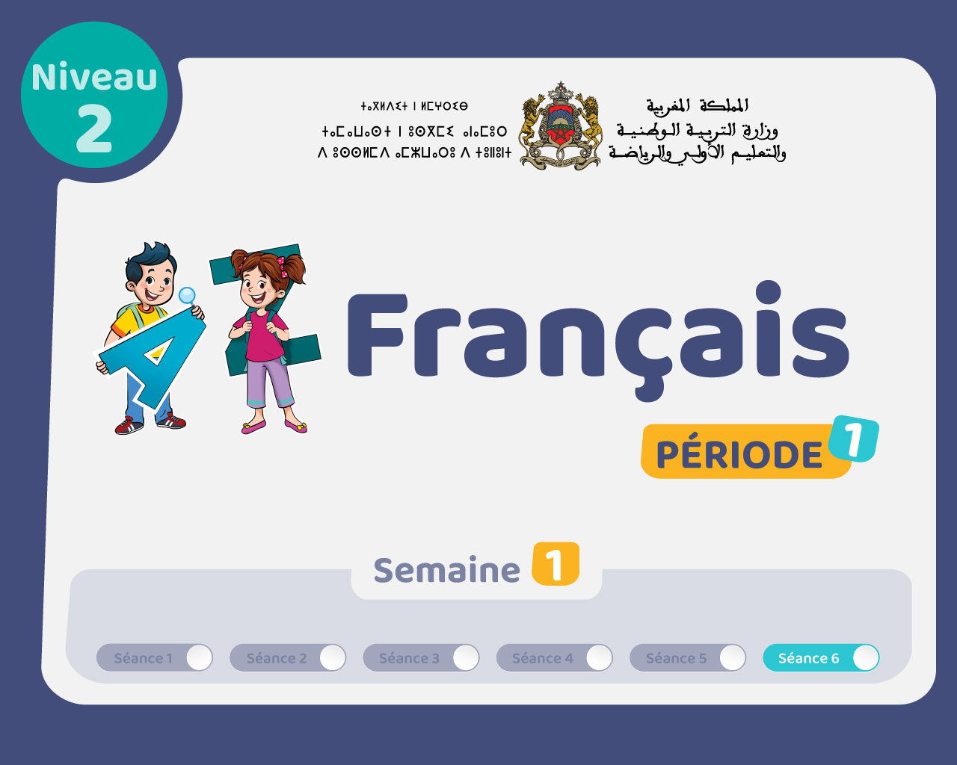


2
3
4
5
6

Slide 2

Il convient de lancer le mode diaporama pour la diffusion de la leçon en classe
Réservé à l’enseignant (e)

Slide 3

Pictogrammes
Réservé à l’enseignant (e)

Slide 4
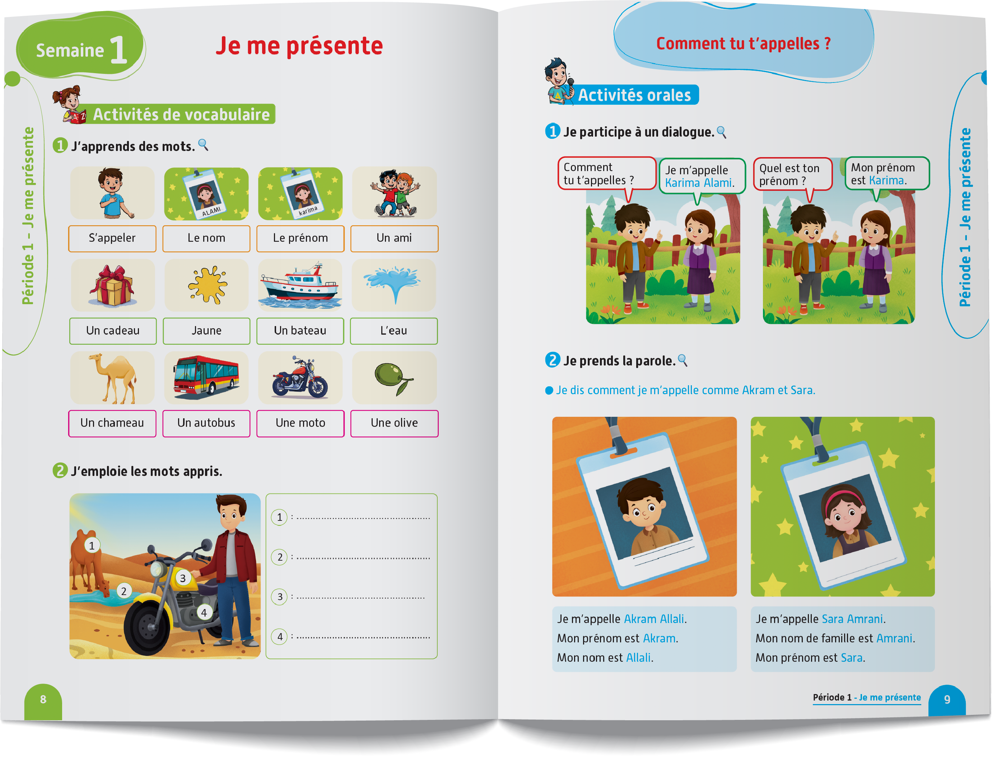
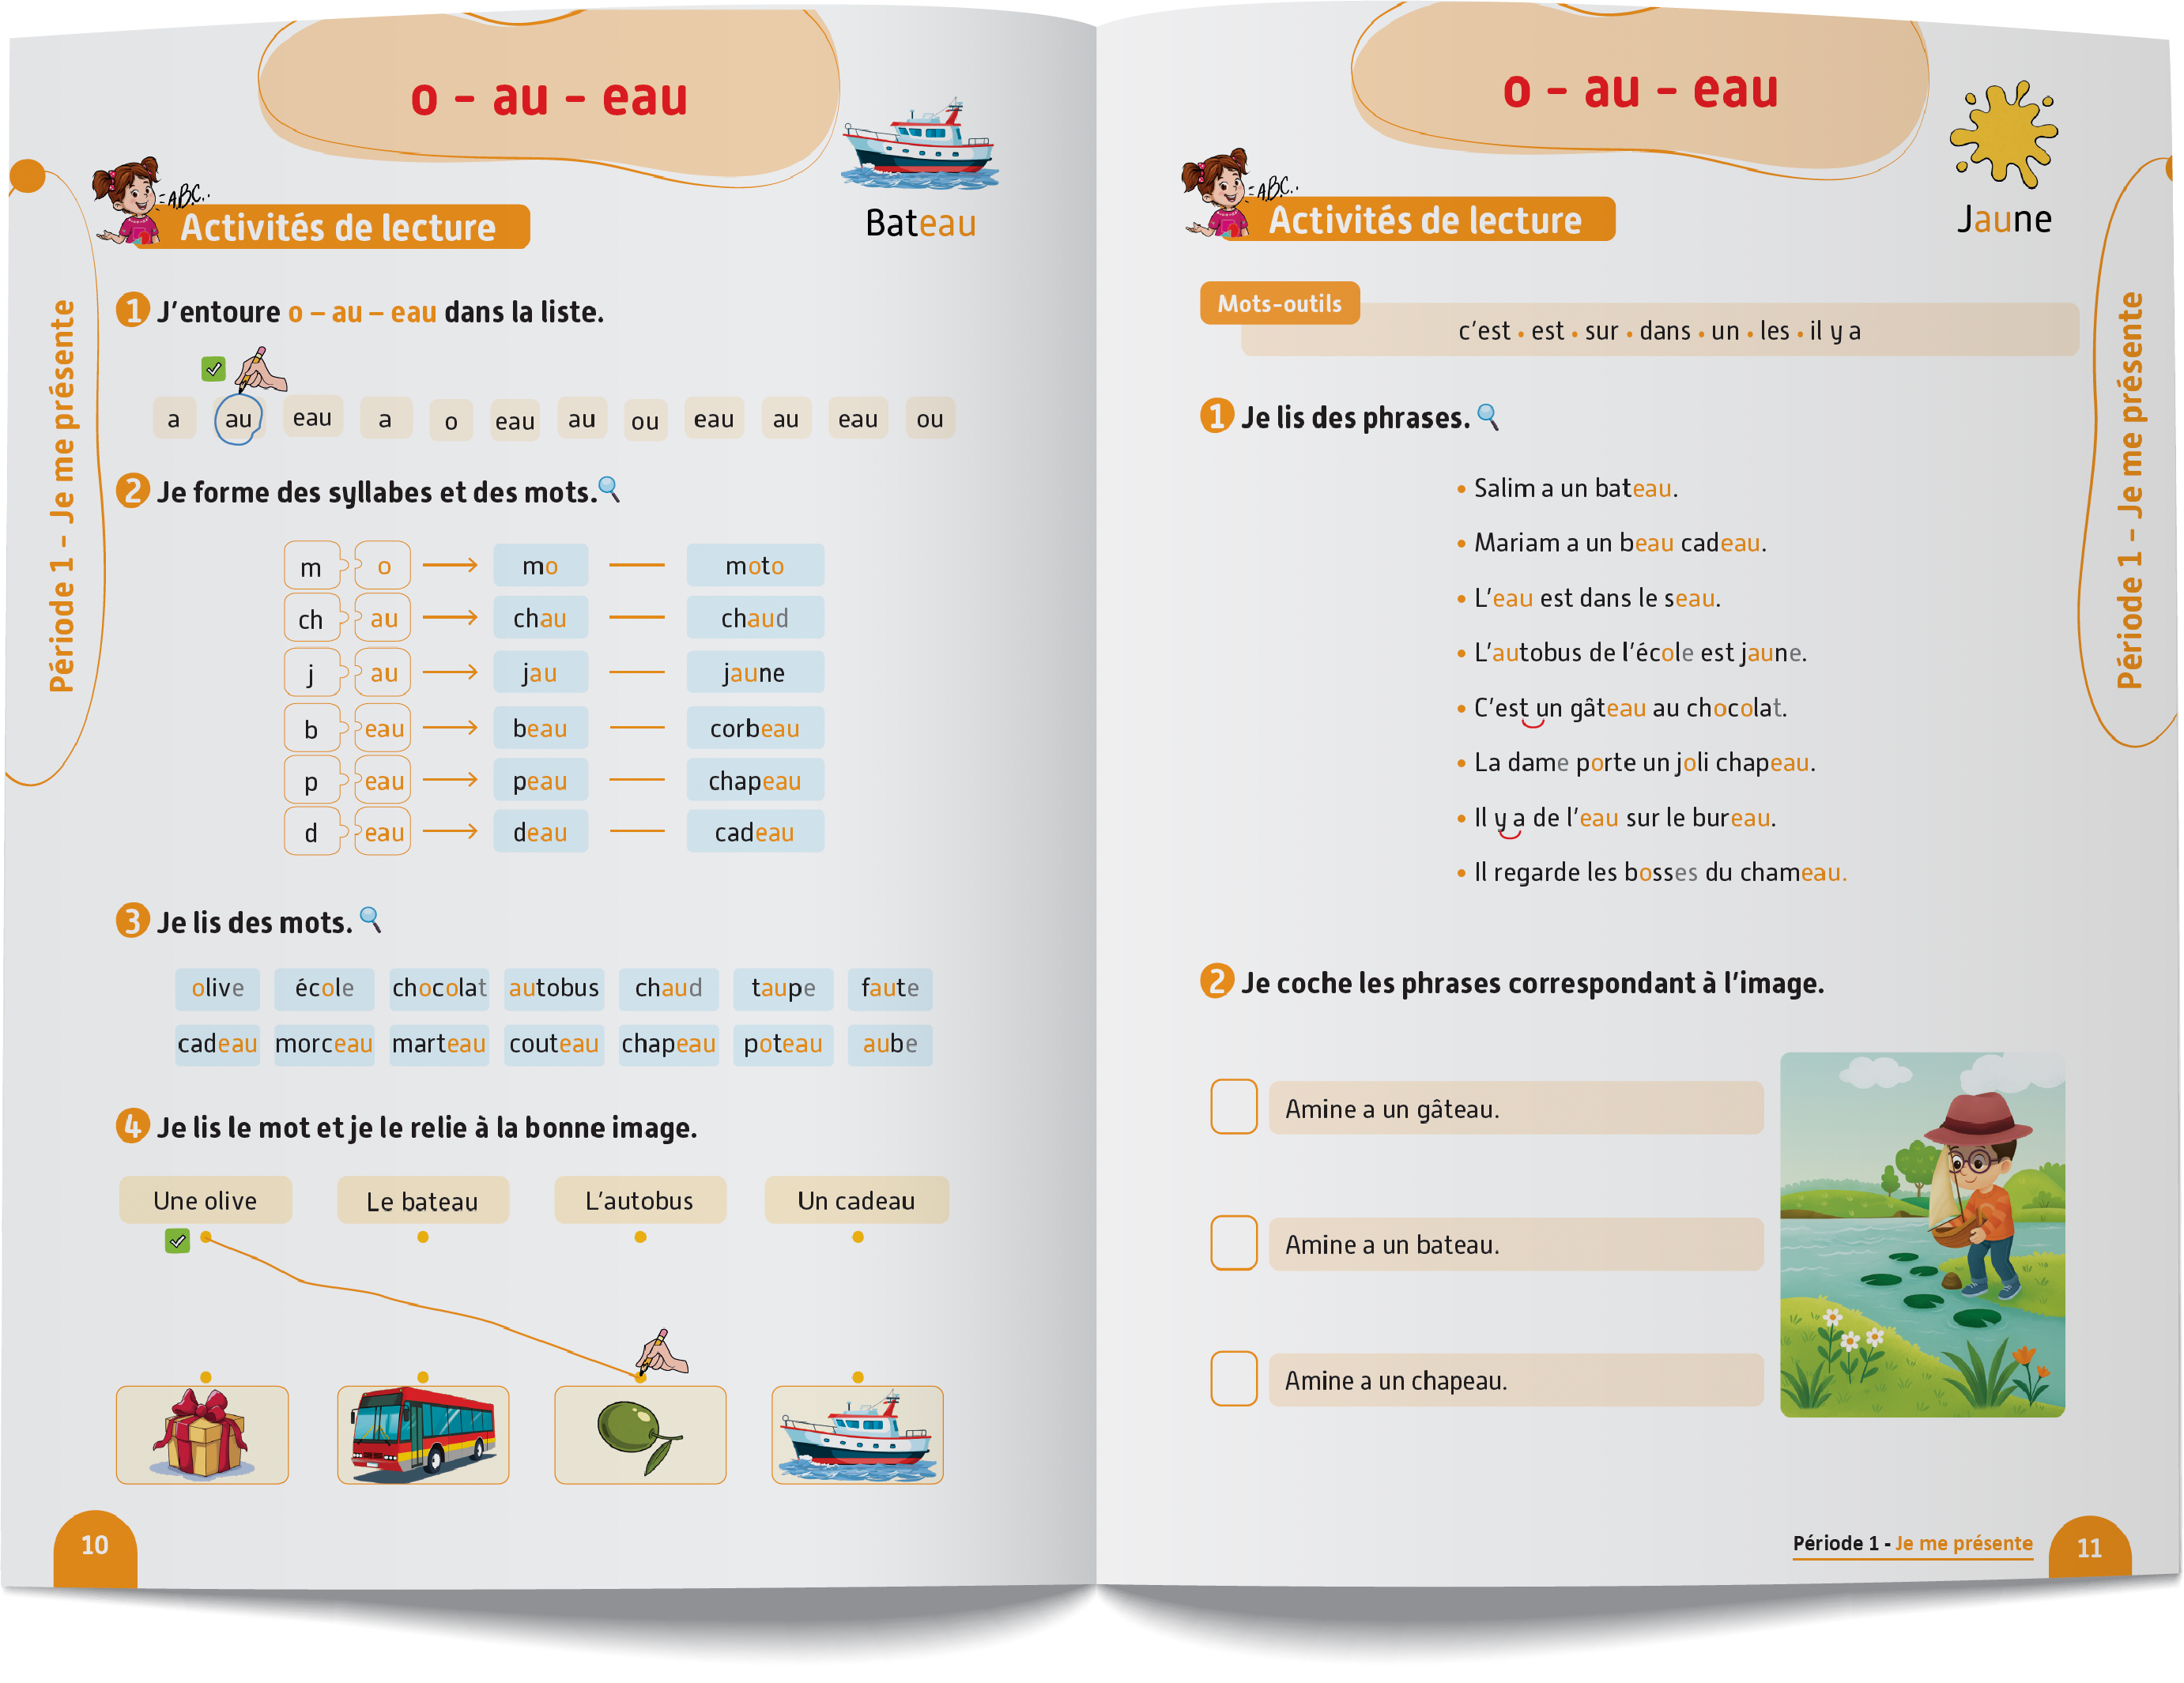
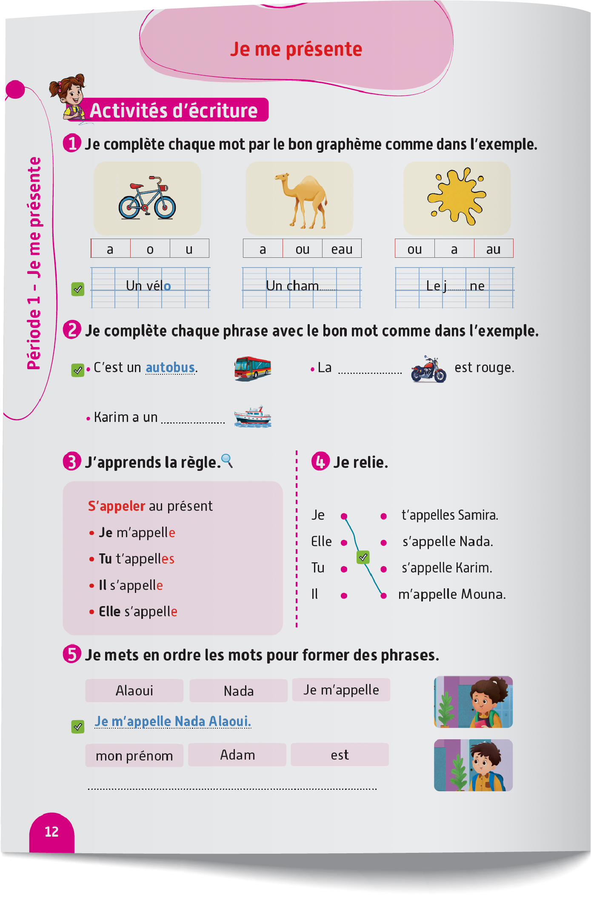
Contenu de la semaine
Réservé à l’enseignant (e)

Slide 5
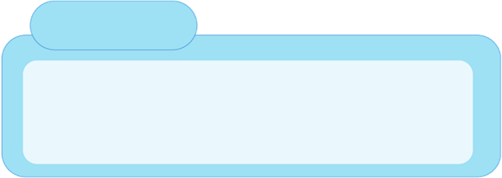
Organisation de la semaine
Réservé à l’enseignant (e)
Séance 1
Séance 4
Présentation du vocabulaire
Exploitation du vocabulaire
Travail sur livret
Oral – Dialogue
Ecriture – Point de langue
Lecture – Lecture et compréhension des mots
Séance 2
Séance 5
Oral - Acte de parole
Lecture – Graphème - o - au - eau
Ecriture - Graphème - o - au - eau
Oral – Prise de parole
Lecture – Lecture et compréhension des phrases
Ecriture – Phrases
Séance 3
Séance 6
Oral – Dialogue
Lecture - Lettre a - A
Ecriture - Lettre a - A
Révision
Lecture offerte
Oral – Acte de parole
Lecture – Syllabes et mots
Ecriture – Syllabes et mots

Slide 6
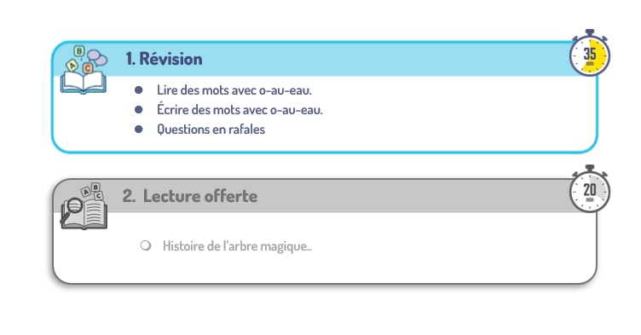
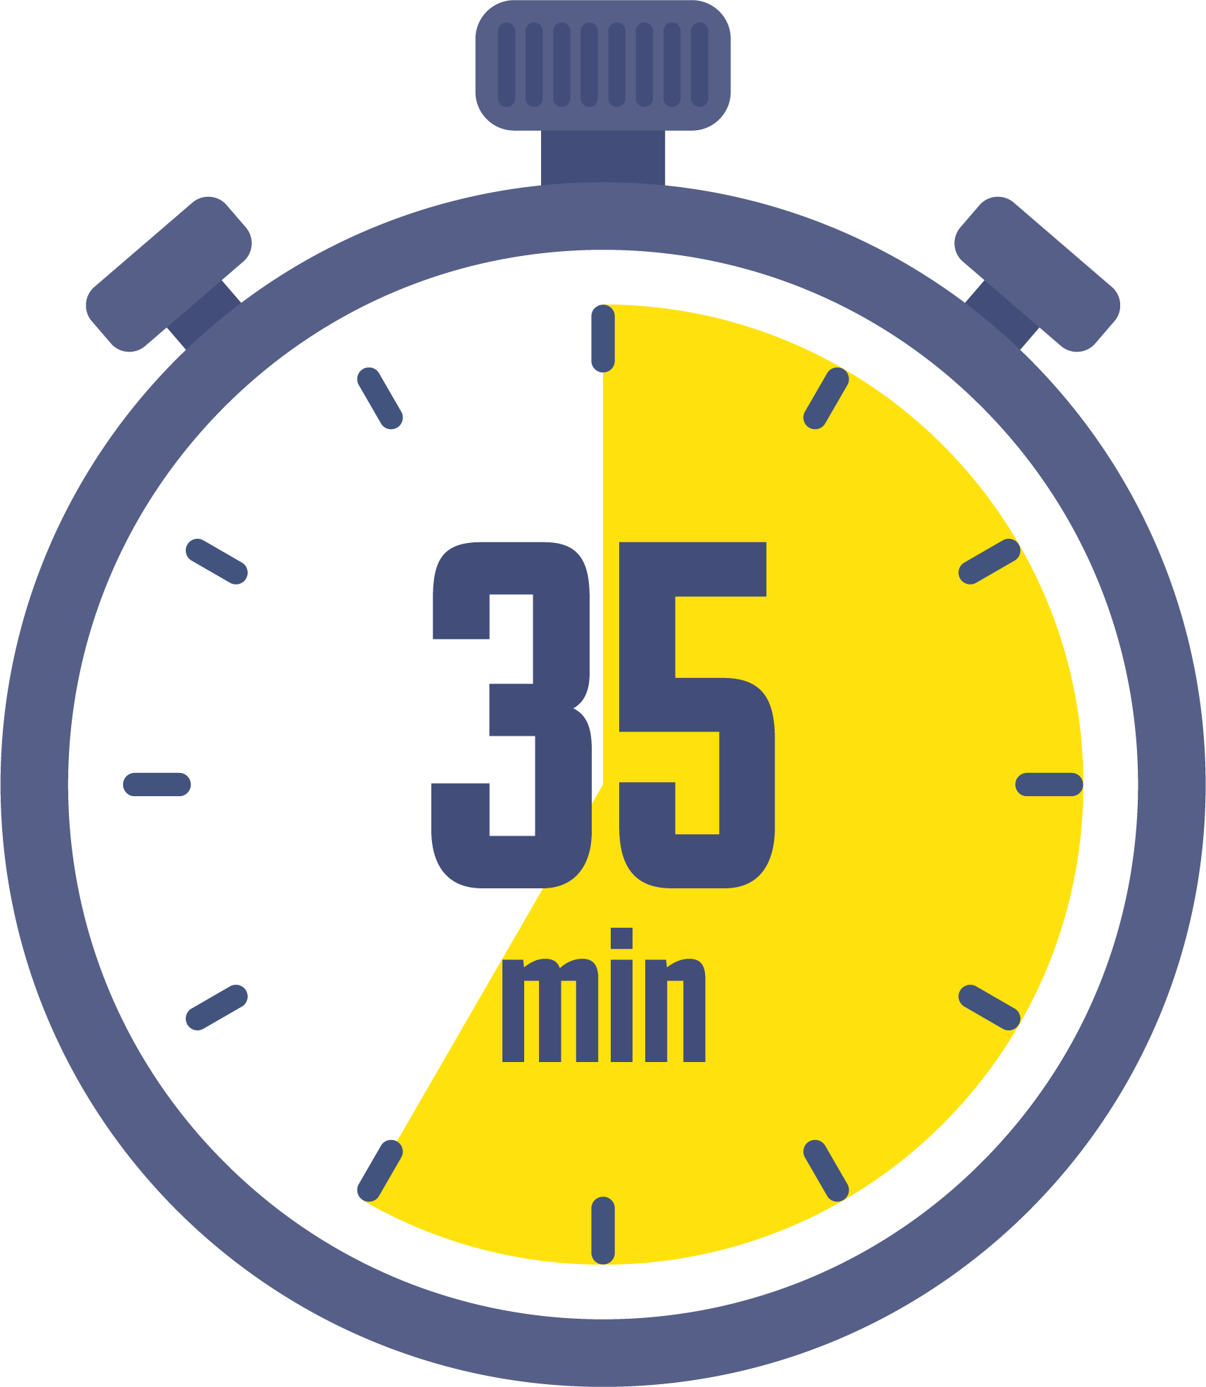


Plan de la séance 6
Réservé à l’enseignant (e)
1. Révision
Lire des mots avec o-au-eau.
Écrire des mots avec o-au-eau.
Questions en rafales
Histoire de l’arbre magique..

Slide 7
Réservé à l’enseignant (e)
(ة)خاص بالأستاذ
Au terme de cette séance de révision, l’enseignant doit vérifier qu’au moins 80% des élèves sont capables de :
Lire des mots avec o-au-eau.
Ecrire des mots avec o-au-eau.
Répondre spontanément à des questions sur le contenu de la semaine.
* Si ce taux n’est pas atteint, il convient de mettre en place des actions de remédiation, collectives ou individuelles.

Slide 8




Bonjour les enfants. Aujourd’hui, nous allons réviser les leçons de la semaine passée. Soyez attentifs.

Slide 9
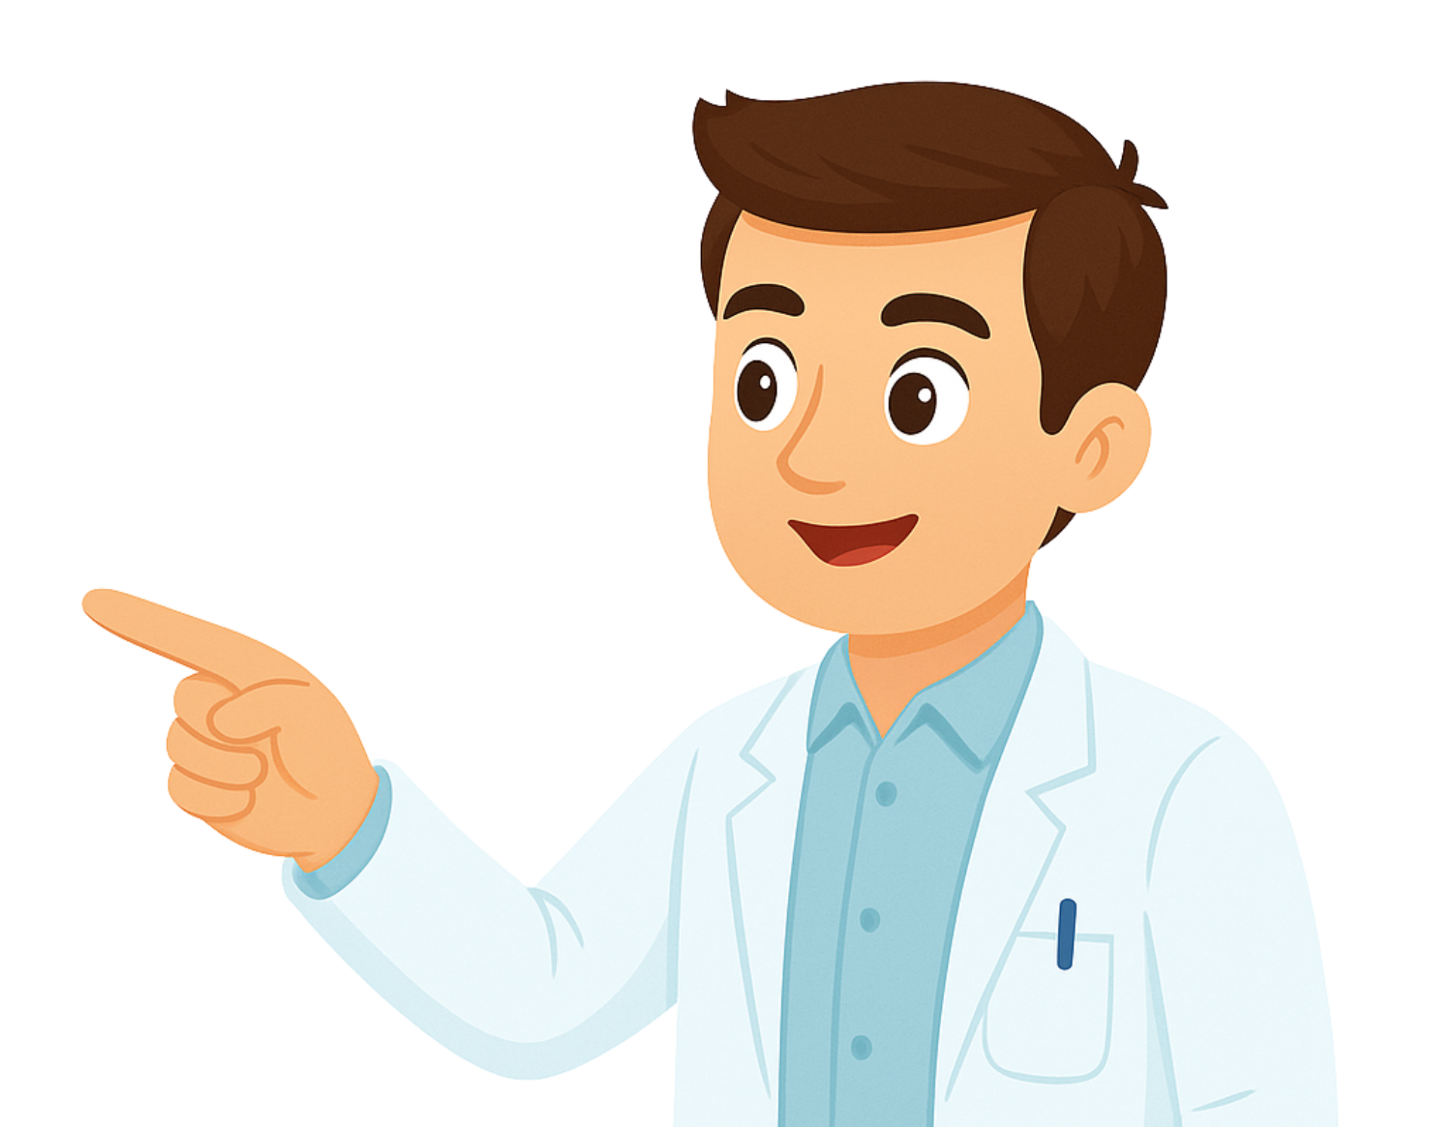
Qui veut lire ces mots ?
un chameau
un autobus
une moto

Slide 10
Qui veut lire ces mots ?
une olive
l’eau
un bateau

Slide 11
Qui veut lire ces mots ?
un cadeau
jaune
beau

Slide 12
Qui veut lire cette phrase ?
Je m’appelle Salma.

Slide 13
Qui veut lire cette phrase ?
C’est le cadeau de Lina.

Slide 14
Qui veut lire cette phrase ?
Sara est dans l’autobus.

Slide 15
Qui veut lire cette phrase ?
C’est un gâteau au chocolat.

Slide 16

Prenez vos ardoises.

Slide 17
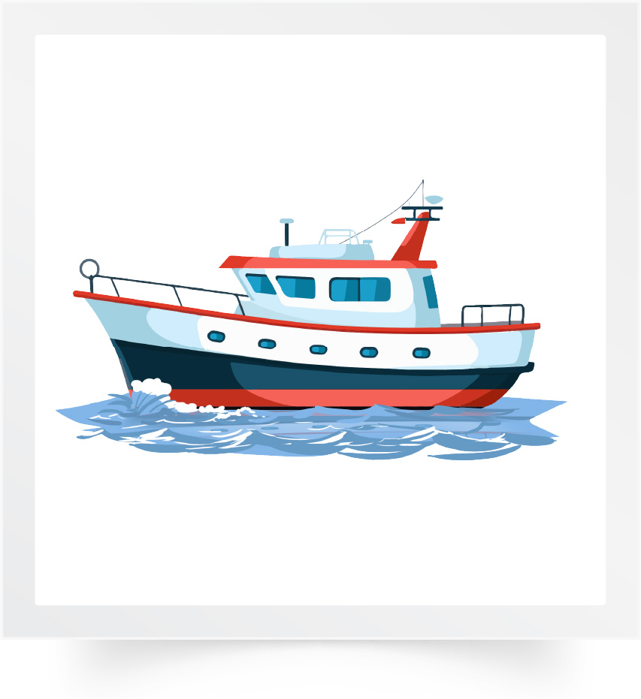
Écrivez le mot qui correspond à cette image.

Slide 18
Levez les ardoises. Je vais vérifier votre écriture.

Slide 19
Corrigez.
un bateau

Slide 20

Écrivez le mot qui correspond à cette image.

Slide 21
Levez les ardoises. Je vais vérifier votre écriture.

Slide 22
Corrigez.
jaune

Slide 23
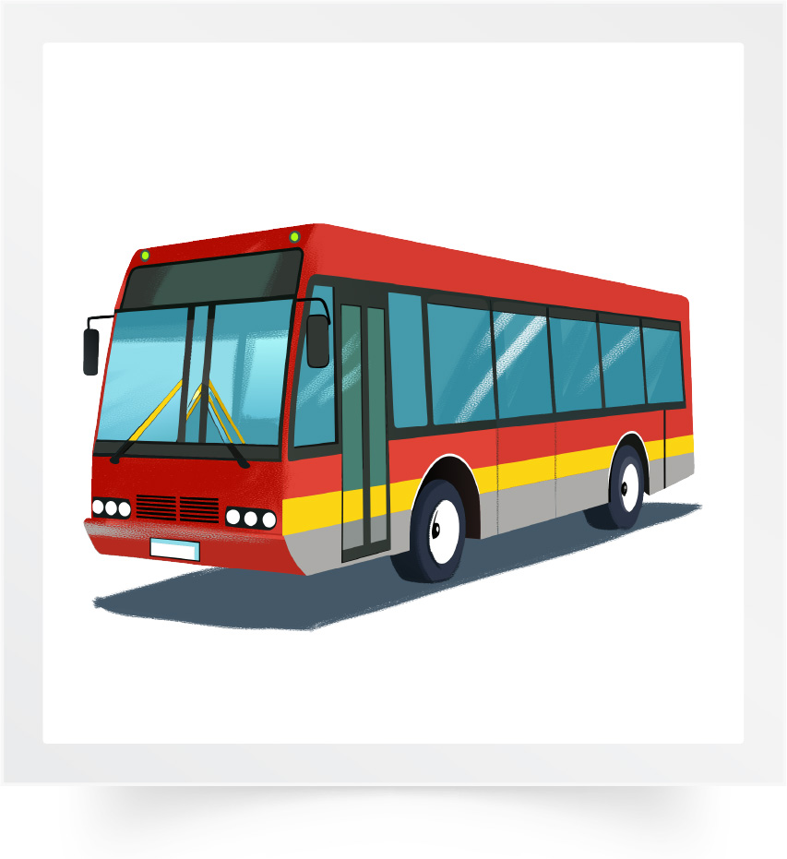
Écrivez le mot qui correspond à cette image.

Slide 24
Levez les ardoises. Je vais vérifier votre écriture.

Slide 25
Corrigez.
autobus

Slide 26
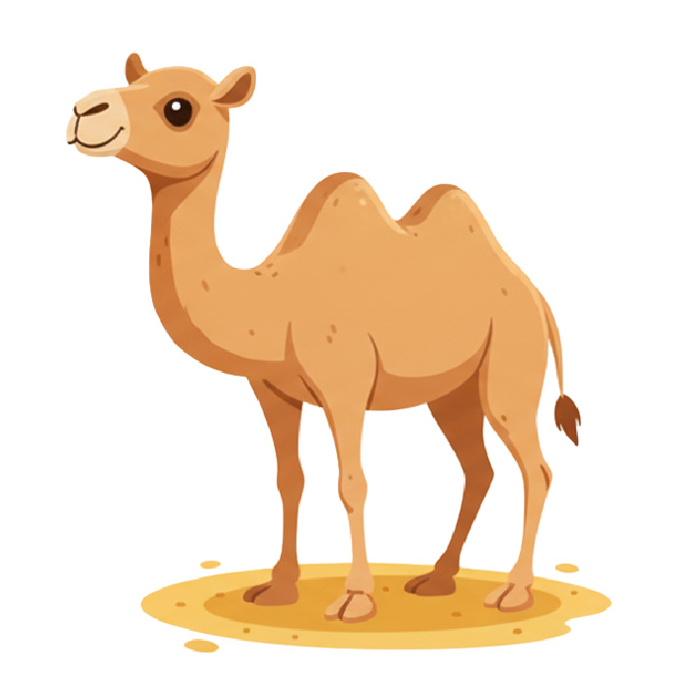
Écrivez le mot qui correspond à cette image.

Slide 27
Levez les ardoises. Je vais vérifier votre écriture.

Slide 28
Corrigez.
chameau

Slide 29

Écrivez le mot qui correspond à cette image.

Slide 30
Levez les ardoises. Je vais vérifier votre écriture.

Slide 31
Corrigez.
cadeau

Slide 32

Prenez vos cahiers.

Slide 33
Ces mots sont en désordre. Ecrivez sur vos cahiers une phrase correcte à partir de ces mots.
m’appelle
Ali
je

Slide 34
Qui veut lire sa phrase ?
m’appelle
Ali
je

Slide 35
Corrigez. Je n’oublie pas la majuscule au début de la phrase et le point à la fin.
Je m’appelle Ali.

Slide 36
Sur vos cahiers, écrivez cette phrase avec votre propre prénom. Je vais passer entre les rangs pour vous aider.
Je m’appelle ……………....

Slide 37
Qui veut lire sa phrase ?
Je m’appelle ……………....

Slide 38
Maintenant, c’est l’activité des questions en rafales. Je vais désigner des élèves au hasard pour répondre. Tenez-vous prêts.
?
?
?

Slide 39
Comment ça va ?
?
Comment ça va ?

Slide 40
Comment tu t’appelles?
?
Comment tu t’appelles?

Slide 41
Quel est ton prénom ?
?
Quel est ton prénom ?

Slide 42
Quel est ton nom ?
?
Quel est ton nom ?

Slide 43
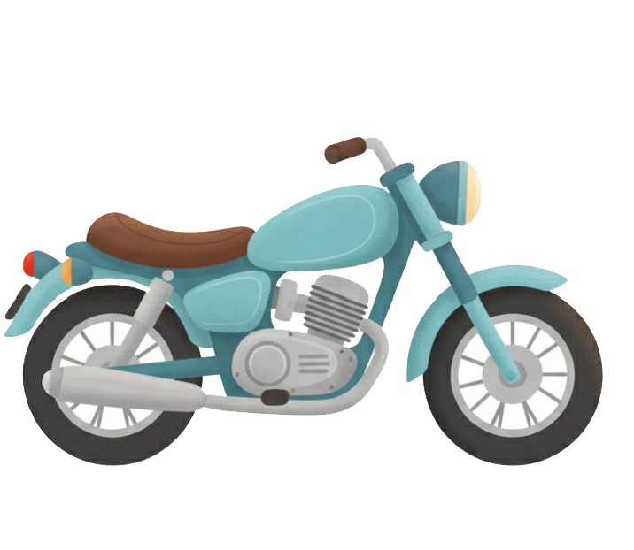
C’est quoi ?
?
C’est quoi ?

Slide 44
Le garçon va à l’école en ……
?
Le garçon va à l’école en ………

Slide 45
C’est quoi ?
?
C’est quoi ?
Le bateau
L’autobus
La moto

Slide 46
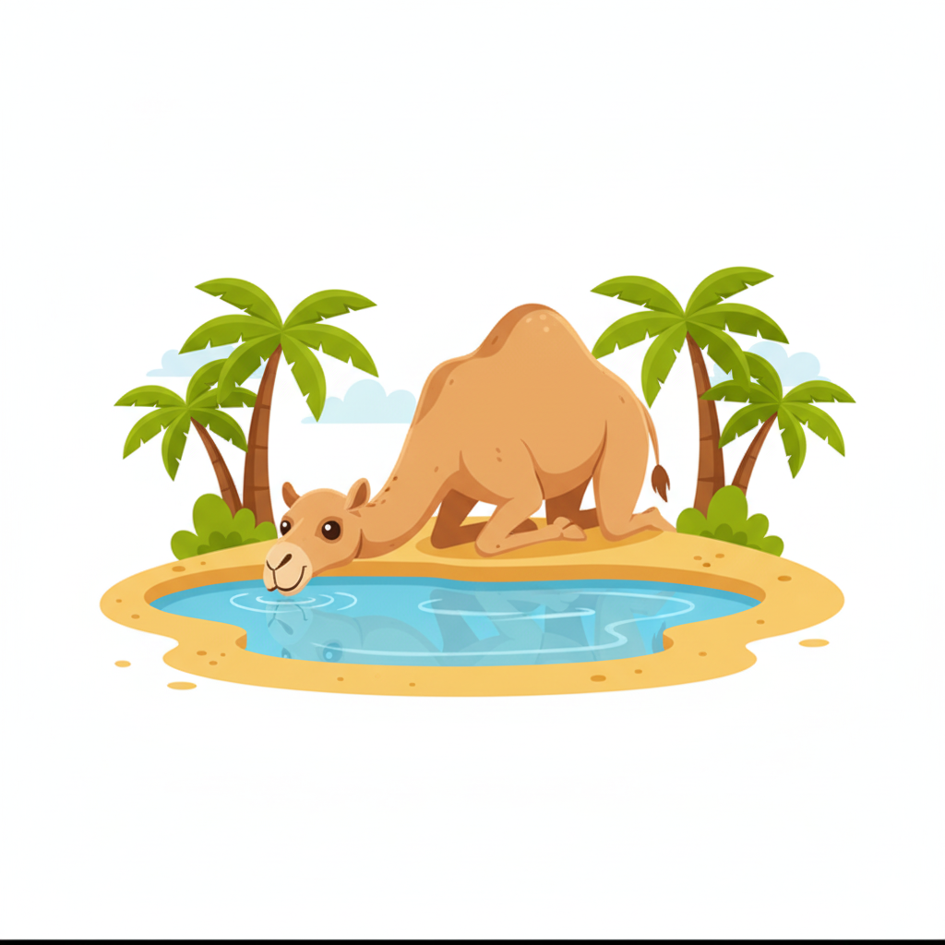
Que boit le chameau ?
?
Que boit le chameau ?

Slide 47
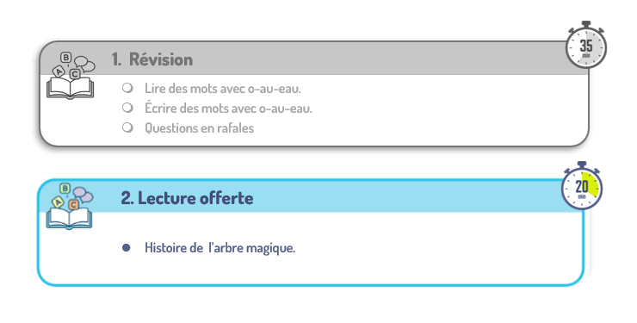
Plan de la séance 6
Réservé à l’enseignant (e)
Lire des mots avec o-au-eau.
Écrire des mots avec o-au-eau.
Questions en rafales
2. Lecture offerte
Histoire de l’arbre magique.

Slide 48

Nous allons découvrir une nouvelle histoire. Son titre est : « L’arbre magique ».
Est-ce que vous êtes prêts ? Ecoutez bien.

Slide 49



Lecture de la vidéo.

Slide 50
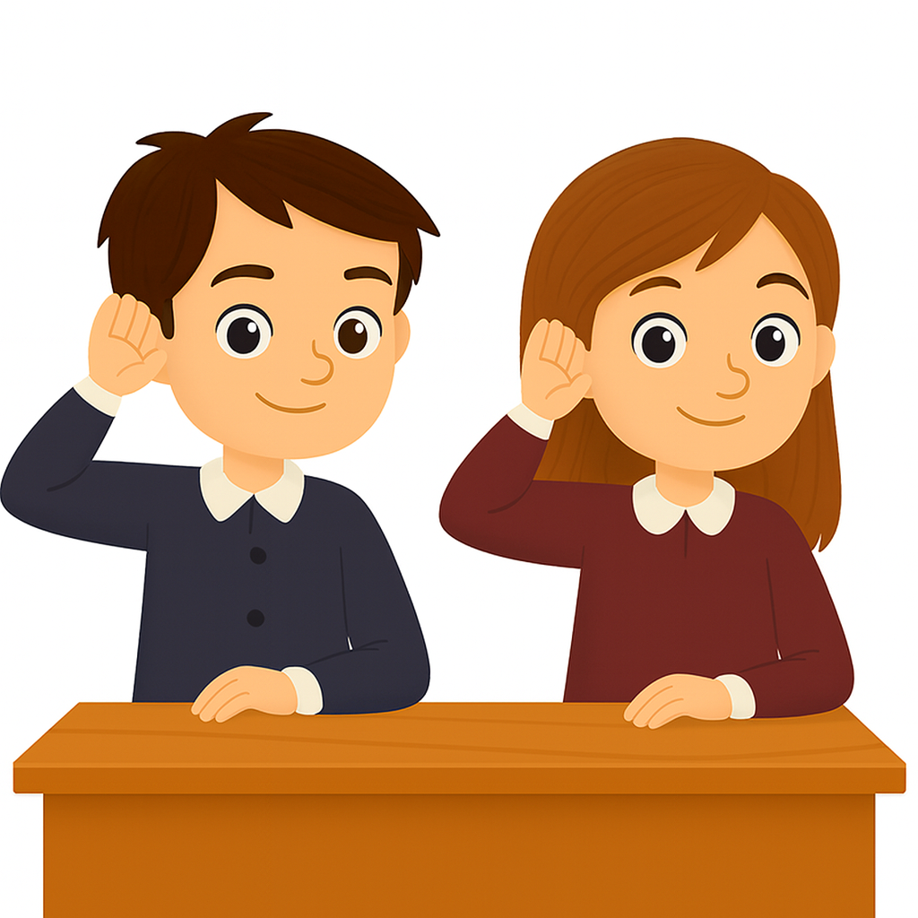
Nous allons écouter l’histoire une deuxième fois. Soyez attentifs.

Slide 51
Lecture de la vidéo.

Slide 52
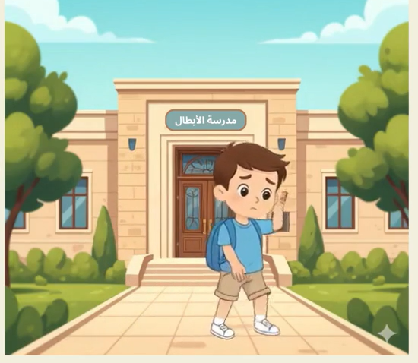
Comment s’appelle l’école d’Adam ? Qui veut répondre ?

Slide 53
L’école s’appelle Al Abtal.
L’école s’appelle Al Abtal.

Slide 54
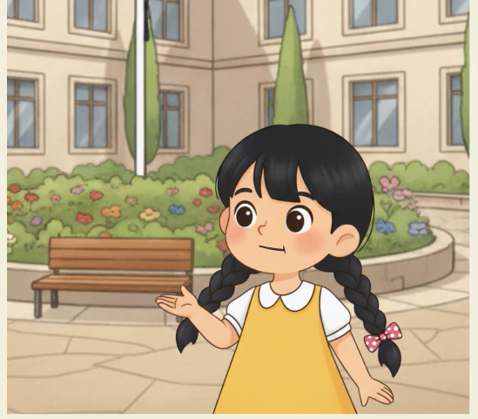
Comment s’appelle la fille ? Qui veut répondre ?

Slide 55
Elle s’appelle Sara.
Elle s’appelle Sara.

Slide 56
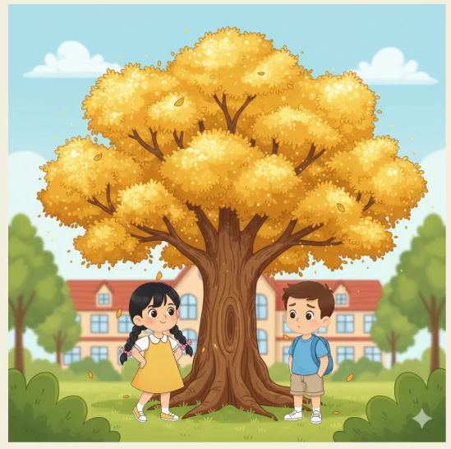
Comment s’appelle cet arbre ? Qui veut répondre ?

Slide 57
C’est l’arbre magique.
C’est l’arbre magique.

Slide 58
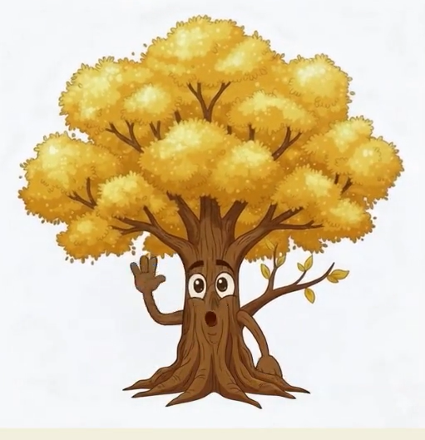
Pourquoi on l’appelle l’arbre magique ? Qui veut répondre ?

Slide 59
On l’appelle l’arbre magique parce qu’il parle aux enfants.
Il parle aux enfants.

Slide 60
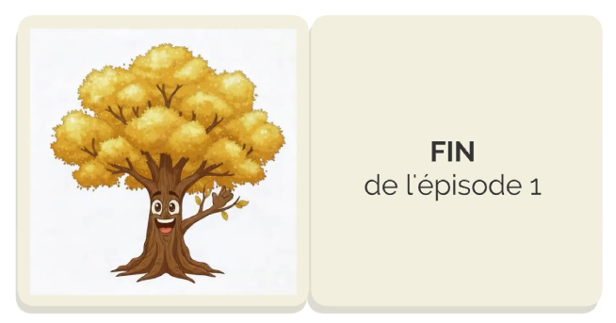
La suite de l’histoire, la semaine prochaine.

Slide 61

A la maison, faites un dessin sur l’histoire de l’arbre magique.

Slide 62
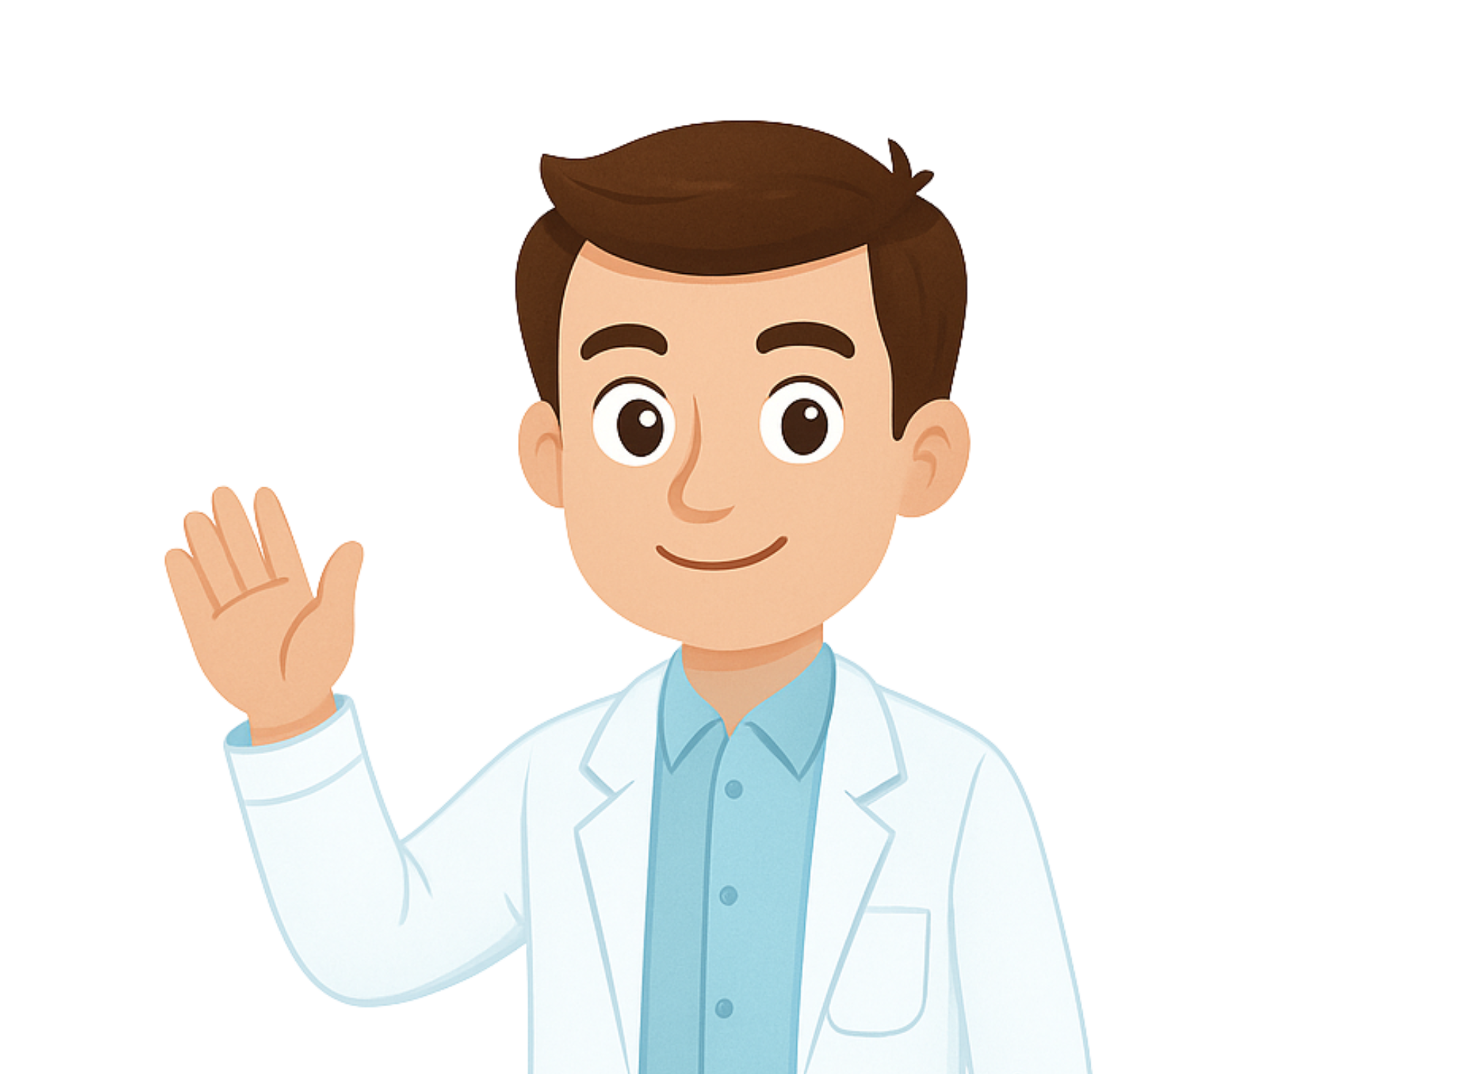
La séance d’aujourd’hui est terminée.

